Slide 1
计算机系统结构
李晋
哈尔滨工程大学计算机学院

Slide 2
第3章 存储、中断、总线与输入/输出系统
理解并行主存系统的组织形式、极限频宽和实际频宽的关系；
理解通过使用主存的组成技术提高主存实际频宽的可能性、局限性和发展存储体系的必要性；
理解中断源的分类和分级的原因。理解中断响应次序、中断处理次序和中断处理完成次序的概念。
熟练掌握按中断处理次序设置各中断处理程序中中断屏蔽位的状态；
熟练掌握并正确画出多种中断申请时，CPU执行程序时的状态转移过程示意图；
掌握专用和非专用总线的定义、优缺点和适用场合。
理解非专用总线的3种总线控制方式的总线分配过程、优缺点及所需增加的辅助控制总线数。
理解总线采用同步和异步通信方式的通信过程、优缺点和适用场合。
理解I/O系统的三种方式中处理机的两种处理方式。
掌握通道方式I/O处理机进行输入/输出工作的全过程及通道处理机的工作原理。
掌握字节多路、数组多路和选择三种通道各自采用的数据宽度及适用的场合。
掌握通道处理机和I/O系统的流量计算和分析，字节多路通道流量的计算、通道周期的设计。
熟练掌握并准确画出通道处理机响应和处理完各外设请求的时空示意图。
理解外围处理机的工作原理以及它与通道处理机的不同。

Slide 3
主要内容
3.1 存储系统的基本要求和并行主存系统
  3.1.1 存储系统的基本要求
  3.1.2 并行主存系统
3.2 中断系统
3.3 总线系统
3.4 输入/输出系统

Slide 4
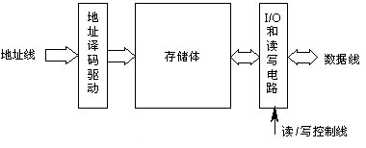
3.1.1 存储系统的基本要求
存储体
存储体是存储单元的集合，用来存放数据；
地址译码驱动电路包含译码器和驱动器两部分：
  （1）译码器将地址总线输入的地址码转换成与之对应的译码输出线上的有效电平，以表示选中了某一存储单元；
  （2）由驱动器提供驱动电流去驱动相应的读写电路，完成对被选中存储单元的读写操作；
I/O和读写电路包括读出放大器、写入电路和读写控制电路，用以完成被选中存储单元中各位的读出和写入操作。

Slide 5
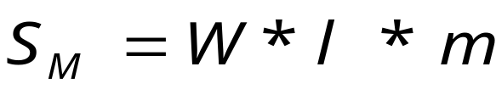
3.1.1 存储系统的基本要求
存储器的要求：大容量、高速度和低价格
存储器的容量
  W：存储体的字长（位、字节）
  l：每个存储体的字数
  m：并行工作的存储体个数
W位
…
l
m个

Slide 6
3.1.1 存储系统的基本要求
同步动态随机存取内存（synchronous dynamic random-access memory，简称SDRAM）是有一个同步接口的动态随机存取内存（DRAM）
SDRAM的一种存储芯片，HY57V561620。其容量为4M×16bit×4bank什么意思？

Slide 7
3.1.1 存储系统的基本要求
同步动态随机存取内存（synchronous dynamic random-access memory，简称SDRAM）是有一个同步接口的动态随机存取内存（DRAM）
SDRAM的一种存储芯片，HY57V561620。其容量为4M×16bit×4bank什么意思？
存储体的字长×每个存储单元的位数×并行工作的存储体个数

Slide 8
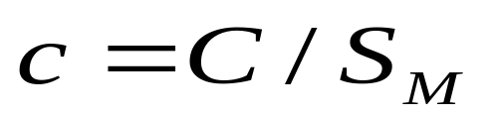
3.1.1 存储系统的基本要求
存储器的价格
  总价格 C
  每位价格 c
存储器的价格、速度和容量是互相冲突的
  在存储器所用器件一定的情况下，容量越大，会因延迟增大而使速度越低；
  容量越大，存储器的价格会越高；
  存储器速度越高，价格也越高。
主存速度与CPU的速度不匹配，一条途径是在组成上引入并行和重叠技术，构成并行主存系统，在保持每位价格不变的情况下，提高主存的频宽

Slide 9




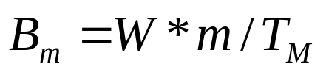
3.1.2 并行主存系统
存储器的存取速度（单字）
  访问时间 是存储器从接到访存读申请，到信息被读到数据总线上所需的时间；
  存储周期 是一个存储体连续启动所需要的间隔时间(连续启动两次读操作所需间隔的最小时间)
  最大频宽（带宽） 存储器连续访问时的频宽，一般用每秒钟传送的信息位数（或字节数）来衡量
    单体的频宽
    m个分体的最大频宽
    实际频宽 < 最大频宽

Slide 10
单体单字存储器
一个字长为W位的单体主存，
一次可以访问一个存储器字，
所以主存最大频宽为：
读出寄存器
W位
l
假设，存储器字长W与CPU所要访问的字
（数据或指令）的字长W相同，
则CPU从主存获得信息的速度为W/T_{M}，
称这种主存是单体单字存储器
地址寄存器

Slide 11

3.1.2 并行主存系统——单体多字存储器
前提：指令和数据在主存中必须是连续存放的，一旦遇到转
移指令或者操作数不能连续存放，这种方法的效果就不明显
为了提高主存频宽B_{m}，在相同的器件条件下，提高存储器字长，
使主存在一个存储周期内读出多个CPU字，相当于提高了主存频宽
提高存储器
字长
主
存
控
制
部
件
W位
W位
W位
W位
数据寄存器
……………
l/4
存储体
……………
地址寄存器

Slide 12
3.1.2 并行主存系统——单体多字存储器
单字长寄存器
W位
W位 W位 W位 W位
CACHE
地址寄存器

Slide 13
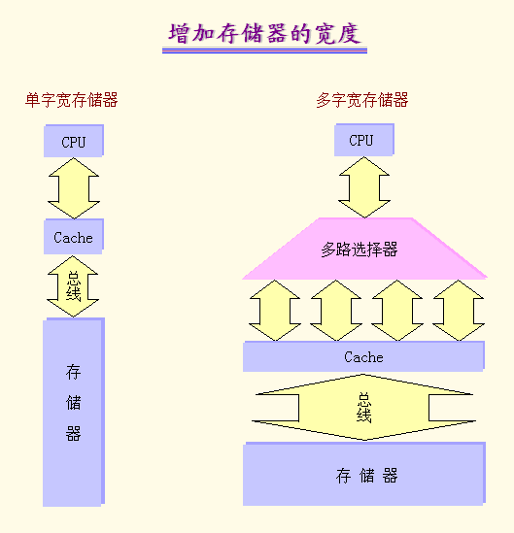
3.1.2 并行主存系统——单体多字存储器
由于CPU的大部分访存都是单字宽的，所以第一级Cache的宽度通常为一个字。在不具有第二级Cache的计算机系统中，主存的宽度一般与Cache的宽度相同。

Slide 14
3.1.2 并行主存系统——单体多字存储器
W
W
W
W
存在的问题
  （1）增加CPU和存储器之间的连接通路(通常称为存储器总线)的宽度，使其实现代价提高
    由于CPU访问Cache仍然是每次访问一个字，所以CPU和Cache之间需要有一个多路选择器
  （2）在具有纠错功能的存储器中实现对一行(一次可并行读出的数据)中部分数据的写入比较复杂
    当进行这种写入时，相应行中其余的数据也必须读出，以便在写入新数据后，重新计算纠错码，并写回存储器中
  （3）取指令冲突，遇到转移指令且转移成功，一个存储周期中读出的n条指令中，后面的指令都将无用
    绝对跳转、条件跳转
    导致无法一个存储周期读出

Slide 15
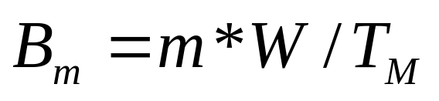
3.1.2 并行主存系统——多体单字交叉存取存储器
一个大容量的半导体主存往往由许多容量较小、字长较短的存储器片子组搭而成，每个存储器片子都有自己的地址译码、读/写驱动等 外围电路。
CPU
IOP
总 线 控 制
M0
M1
M2
M3
地址寄存器0
地址寄存器1
地址寄存器2
地址寄存器3
存 控（主存控制部件）

Slide 16
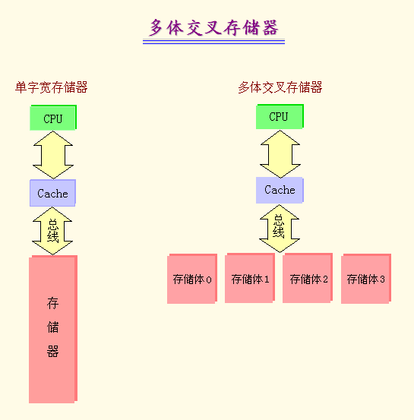
3.1.2 并行主存系统——多体单字交叉存取存储器

Slide 17
3.1.2 并行主存系统——多体交叉存取存储器
计算机中大容量的主存，可由多个存储体组成，每个存储体都具有自己的读写线路、地址寄存器和数据寄存器，称为“存储模块”。这种多模块存储器可以实现重叠与交叉存取。
地址按并行分体横向顺序编号，地址序号连续的两个存储单元依次分布在相邻两个存储分体中，而不是在一个体内排序，称为多体交叉编址
如果在M个模块上交叉编址(M=2^{m})，则称为模M交叉编址。
Notes:
地址到存储体的映象方法

Slide 18
模m低位多体交叉编址（低位选体，高位选体内寄存器）
MBR
MBR
MBR
存储体0
存储体1
……
存储体m-1
MAR
MAR
MAR
……
译码器
体内地址存储器地址寄存器（高位）
体地址（低位）

Slide 19
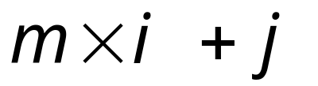
3.1.2 并行主存系统——多体交叉存取存储器
单体容量为l的m个分体，其M_{j}体的编制模式为
其中，i=0，1，2，…，l-1
j=0，1，2，…，m-1
模体 | 地址的模4低位交叉编制 | 对应二进制地址码最末两位的状态
M₀ | 0, 4, 8, 12, … , 4i+0, … | 0 0
M₁ | 1, 5, 9, 13, … , 4i+1, … | 0 1
M₂ | 2, 6,10, 14, … , 4i+2, … | 1 0
M₃ | 3, 7,11, 15, … , 4i+3, … | 1 1
m=4时
Notes:
地址到存储体的映象方法

Slide 20
模m低位多体交叉编址
M₀
M₁
M₂
M₃
000000
000100
001000
001100
010000
010100
011000
011100
100000
100100
101000
101100
110000
110100
111000
111100
000001
000101
001001
001101
010001
010101
011001
011101
100001
100101
101001
101101
110001
110101
111001
111101
000010
000110
001010
001110
010010
010110
011010
011110
100010
100110
101010
101110
110010
110110
111010
111110
000011
000111
001011
001111
010011
010111
011011
011111
100011
100111
101011
101111
110011
110111
111011
111111
0, 4, 8, 12, … , 4i+0, …

Slide 21


模m低位交叉编址
地址A = m * i + j；i=0, 1 , 2, …, l-1 j = 0, 1, 2, …, m-1
寻址规则：
  体地址 j = A mod m (A % m)
  体内地址 i = A / m
  : 0, m, 2m, …, m(l-1)+0
  … …
  : i, m + i, 2m + i, …, m(l-1)+i
适合于流水、向量或阵列机
适合于单处理机内的数据存取和带Cache的主存
  将数据存放在不同模块内，可以降低访存冲突

Slide 22
模m高位交叉编址（更广义）
MBR
MBR
MBR
存储体0
存储体1
……
存储体n-1
MAR
MAR
MAR
……
译码器
（高位）
存储器地址寄存器（低位）

Slide 23
M₀
M₁
M₂
M₃
000000
000001
000010
000011
000100
000101
000110
000111
001000
001001
001010
001011
001100
001101
001110
001111
010000
010001
010010
010011
010100
010101
010110
010111
011000
011001
011010
011011
011100
011101
011110
011111
100000
100001
100010
100011
100100
100101
100110
100111
101000
101001
101010
101011
101100
101101
101110
101111
110000
110001
110010
110011
110100
110101
110110
110111
111000
111001
111010
111011
111100
111101
111110
111111

Slide 24
模m高位交叉编址
地址A = m * j+ i；i=0, 1, 2, …, m-1; j=0, 1, 2, …, l-1
寻址规则：
  体地址 i = A / l
  体内地址 j = A mod l (A % l)
  例如，当A=18， l =16，m=4
  体地址 i = 18/ 16 = 1 → M1存储体
  体内地址 j = 18 mod 16 = 2 → M1存储体第2个元素
  当A=33
  体地址 i = 33 / 16 = 2 → M2存储体
  体内地址 j = 33 mod 16 = 1 → M2存储体第1个元素

Slide 25
模m高位交叉编址
地址A = m * j+ i；i=0, 1, 2, …, m-1; j=0, 1, 2, …, l-1
寻址规则：
  体地址 j = A / l
  体内地址 i = A mod l (A % l)
适合于共享存储器的多机系统，适用于指令和数据分别存于不同分体中
在单任务系统中，采用高位交叉访问方式的主要目的是扩大存储器容量
在多任务和多用户系统中，可以通过把不同的任务分配给不同的存储体来提高存储器的访问速度

Slide 26
混合编址
按高位分为模块，模块内按低位交叉
控制复杂，不常采用

Slide 27
3.1.2 并行主存系统
主存采用并行读出；多分体单字方式组成只要m个地址不发生分体冲突，即使地址之间不是顺序的，仍可并行读出；
主存采用单体多字方式组成要求可并行读出的m个字必须是地址顺序且处于同一主存单元。
可以将两者结合构成多体多字交叉存储器。
并行存储器系统
能并行读取多个CPU字的单体多字、多体单字或多体多字的交叉存储主存系统。

Slide 28
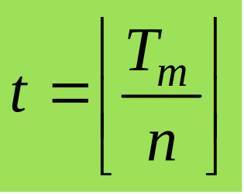
m个存储体分时启动
实际上是一种采用流水线方式工作的并行存储器,理论上，存储器的速度可望提高n倍
每存储体的启动间隔t为：
其中：n为存储体个数
T_{m}为每个存储体的访问周期
#0
#1
#2
……
#m-1
t
T_{m}

Slide 29
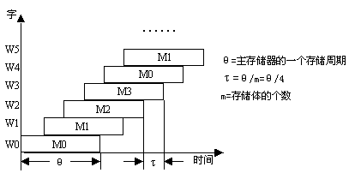
m个存储体分时启动
模四多体交叉存取存储器的流水存取示意图

Slide 30
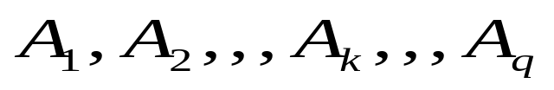

定量分析主存频宽与分体数m、转移概率λ的关系
设对具有m路独立模体的并行主存系统，CPU发出地址 的访存申请队列，假定：
（1）在每一个主存周期之前，扫描队列，截取从队头起的 序列作为申请序列。
（2） 是在k个地址中没有两个或两个以上的地址处于同一模体中，显然, k <= m
（3）截取的k个地址的队列，能同时访问k个模体， k = 1,2,…m

Slide 31
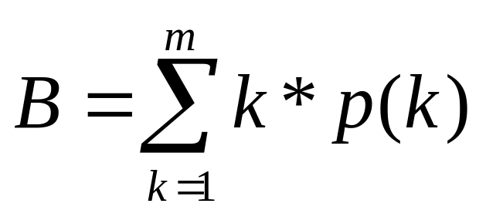
定量分析主存频宽与分体数m、转移概率λ的关系
另设：P(k)表示申请序列长度为k的概率。k的平均值,即每个主存周期所能访问到的平均字数，用B表示：
k越接近于m,效率就会越高
当访存申请队列都是指令的话，那么影响最大的是转移指令概率λ，给定指令的下一条指令地址为非顺序地址的概率。

Slide 32
定量分析主存频宽与分体数m、转移概率λ的关系
申请队中如果第一条就是转移指令且转移成功，与第一条指令同时读出的其它m-1条指令就没有用，相当于k=1,也就是
k=1 p(1) = λ
k=2 p(2) = [1-p(1)] *λ =(1- λ) * λ
k=3 p(3) = [1-p(1)-p(2)] *λ=(1- λ) ²* λ
k=m-1 p(m-1) = [1-p(1)-p(2)-…-p(m-2)] *λ=(1- λ) ^{m-2}* λ
k=m p(m) = [1-p(1)-p(2)-…-p(m-1)] *λ=(1- λ) ^{m-1}

Slide 33
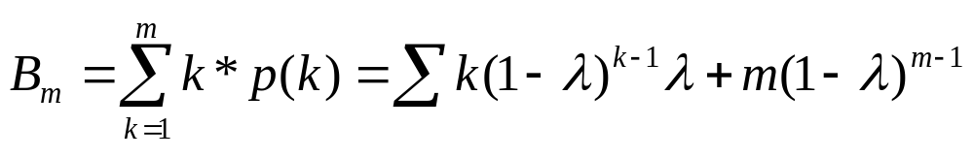
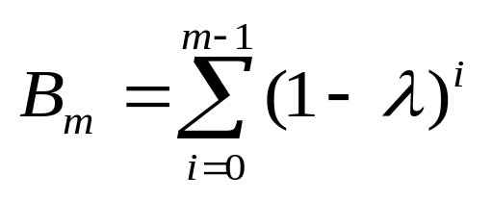
定量分析主存频宽与分体数m、转移概率λ的关系
带入上式：
由数学归纳法得：

Slide 34
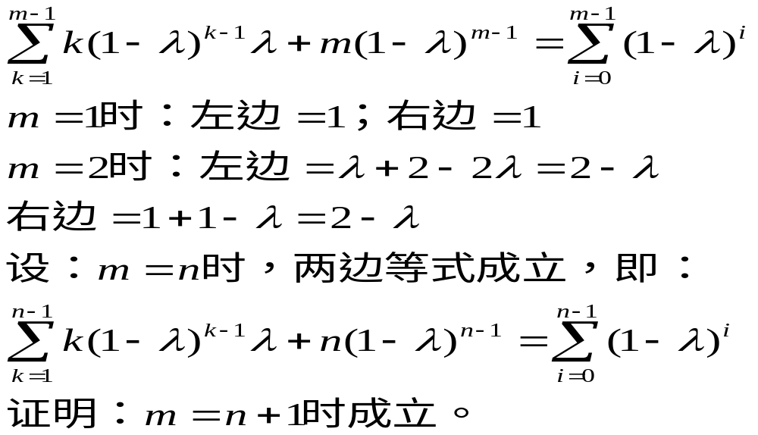
用归纳法证明

Slide 35
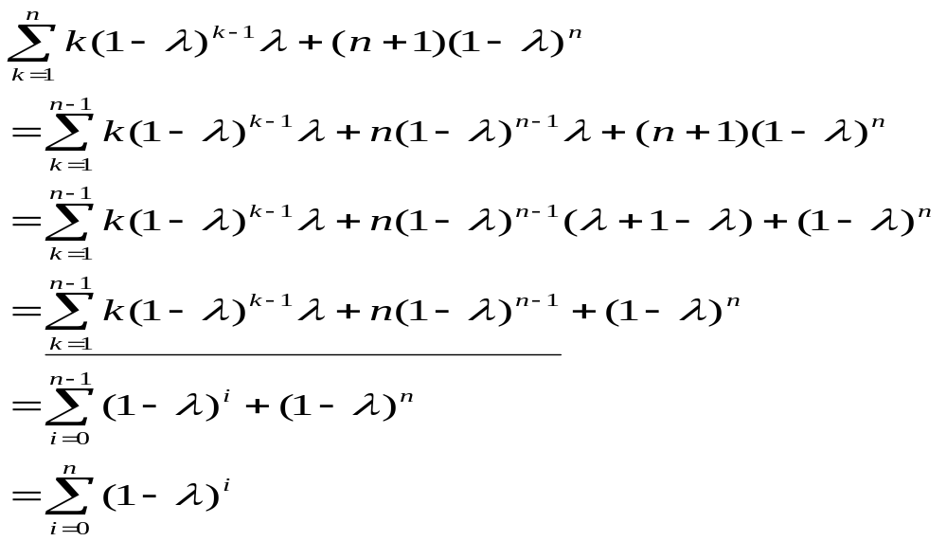
用归纳法证明（续）

Slide 36
说明
B
字数/主存周期
λ=1时， B=1
λ=0时， B=m ,效率最高
λ> 0.3时，m=4、8、16的B差别不大，m再大，对系统的效率也不会带来多大的好处
λ< 0.1时,m值的大小对B的改进会有显著影响
对数据来讲，由于随机性大，因此靠加大m不一定满足要求。
单纯靠增大m来提高并行主存系统的频宽是有限的，性能价格比随m的增大而下降，采用并行主存系统仍不能满足速度上的要求必须从体系结构上改进
16
14
12
m=16
10
8
6
m=8
4
2
m=4
0.2
0.4
0.6
0.8
1.0
转移概率

Slide 37
主要内容
3.1 存储系统的基本要求和并行主存系统
3.2 中断系统
  3.2.1 中断的分类和分级
  3.2.2 中断的响应次序与处理次序
  3.2.3 中断系统的软、硬件功能分配
3.3 总线系统
3.4 输入/输出系统

Slide 38
3.2 中断系统
中断
CPU中止正在执行的程序，转去处理随机提出的请求，待处理完后，再回到原先被打断的程序继续恢复执行的过程。
中断系统
响应和处理冲断的软、硬件总体
在计算机中，中断可分为：
  内部中断：由CPU内的异常引起的；
  外部中断：由中断信息引起的；
  软件中断：由自陷指令引起的，用于操作系统服务。

Slide 39
3.2 中断系统
中断系统是现代计算机系统中最重要的组成部分之一。只有采用中断系统，才能使处理机的各个部分之间、处理机与外部世界之间真正并行工作，就好像机器中的齿轮，驱动各部件的动作。
中断系统需要硬件和软件共同来实现。主要内容：
    中断源的组织
    中断系统的软硬件功能分配
    中断源的识别方法
    中断现场保存和恢复
    中断屏蔽

Slide 40
3.2.1 中断的分类和分级
引起中断的各种事件称为中断源
中断系统的复杂性实际上是由中断源的多样性引起的
中断源可以来自系统外部，也可以来自机器内部，甚至处理机本身
中断可以是硬件引起的，也可以是软件引起
把各种各样的中断源分类、分级组织好，是中断系统的关键之一

Slide 41
3.2.1 中断的分类和分级
1、中断源的种类
常见的中断源有如下几种类型：
  (1) 由外围设备引起的中断：低速外围设备；高速外围设备的前处理和后处理;
  (2) 由处理机产生的中断：算术运算溢出，除数为零，数据校验错，非法数据格式等;
  (3) 由存储器产生的中断：地址越界、地址不存在、写ROM、页面失效、数据或地址校验错、访问主存超时等;
  (4) 由控制器产生的中断：非法指令、未定义操作码、用户程序执行了特权指令、堆栈溢出、分时系统中时间片到、用户态与特权态的切换等。

Slide 42
3.2.1 中断的分类和分级
1、中断源的种类
常见的中断源有如下几种类型：
  (5) 由总线产生的中断。输入输出总线出错，存储器总线出错等
  (6) 实时过程控制产生的中断
  (7) 实时钟的定时中断
  (8) 多处理机系统中，从其它处理机发送来的中断
  (9) 程序调试过程中，由断点产生的中断
  (10) 硬件故障中断
  (11) 电源故障中断

Slide 43
3.2.1 中断的分类和分级
2、中断源的分类组织
中断源分类组织的目的：在响应中断后处理机能够尽快找到中断入口
根据中断事件的紧迫程度、中断源工作速度、中断源的性质等进行分类
为每一类中断源分配一个硬件的中断入口，在进入这个入口之后，再通过软件找到具体的中断源

Slide 44
3.2.1 中断的分类和分级
IBM公司的机器，把中断源分为7类：
  1、重新启动中断。处理机不能禁止这类中断
  2、机器检验出错中断。由硬件或软件故障时产生
  3、程序性错误引起的中断
  4、访问管理程序中断。当用户程序执行访管指令引起的中断
  5、可以抑制的机器检验错误引起的中断
  6、外部事件中断
  7、输入输出中断

Slide 45
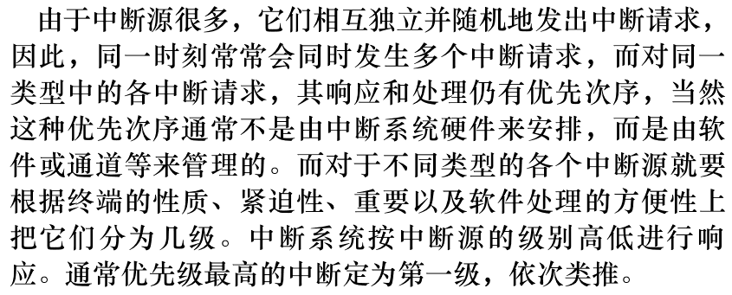
3.2.1 中断的分类和分级
3、中断分级（为什么要分级？分成哪几级？）

Slide 46
3.2.1 中断的分类和分级
3、中断优先级
安排中断优先顺序主要由下列因素来决定：
(1) 中断源的急迫性
(2) 设备的工作速度。优先级从高到低的次序一般如下：
    实时钟
    磁盘存储器，包括软磁盘
    行式打印机
    控制台终端输出
    控制台键盘输入
(3) 数据恢复的难易程度
(4) 要求处理机提供的服务量

Slide 47
3.2.1 中断源的组织
例如：在IBM 370系列机中，把7类中断分为5级，从高到低分别是：
  紧急的机器检验错误引起的中断
  调用管理程序，程序性错误，可以抑制的机器检验错误引起的中断
  外部事件引起的中断
  外围设备的中断
  重新启动引起的中断
高
低

Slide 48
本次课内容
当同时发生多个不同类中断时，中断系统是如何响应和处理次序？

Slide 49
3.2.2 中断的响应次序与处理次序
中断的响应次序是靠中断响应的排队器硬件事先固定好的;
中断的响应次序是在同时发生多个不同中断类的中断请求时，中断响应硬件中的排队器所决定的响应次序;
为了能动态地调节中断处理程序实际执行完的次序，即中断处理次序，在中断级请求源与中断响应排队器的入口端之间又加设了一个中断级屏蔽字寄存器和相应的控制门电路硬件，中断级屏蔽字寄存器中的每一个中断级屏蔽位可以控制让相应等级的中断请求能否进入中断响应排队器中参加排队;
操作系统可以通过修改各中断级处理程序的中断级屏蔽位的状况，来使中断处理（完）的次序符合所希望的次序。

Slide 50
3.2.2 中断的响应次序与处理次序
当执行用户程序时，如果有中断请求发生时，先判断现行程序状态字PSW的中断级屏蔽位（“1”表示对该级中断开放，“0”表示对该级中断屏蔽）
根据屏蔽位情况，判断哪些中断请求可以进入中断响应排队器
只要进入中断响应排队器的总是让高级别的优先响应
中断请求排队微命令到来时，优先响应高级别的中断
中断用户程序，中断断点地址被压入返回地址堆栈，通过交换PSW实现程序切换，将旧的PSW保存到内存的指定单元，取出新的PSW建立新现场

Slide 51
3.2.2 中断的响应次序与处理次序
例题：处理机共有4个中断源，中断优先级从高到低分别是：1级、2级、3级和4级，中断级屏蔽位设置如下表。当处理机在执行主程序时，同时有3级中断源和2级中断源向处理机发出中断服务的请求。当处理机为2级中断源服务时又有4级中断源发出中断服务请求，当处理机为4级中断源服务时又有1级中断发出中断服务请求。(0是屏蔽，1是开放）
中断处理程序级别 | 中断级屏蔽位
 | 第1级 | 第2级 | 第3级 | 第4级
第1级 | 0 | 0 | 0 | 0
第2级 | 1 | 0 | 0 | 0
第3级 | 1 | 1 | 0 | 0
第4级 | 1 | 1 | 1 | 0

Slide 52
3.2.2 中断的响应次序与处理次序
中断请求 主程序 中断服务程序
1级 2级 3级 4级
2、3级
4级
1级
时间t
按照中断优先级响应中断请求的例子

Slide 53
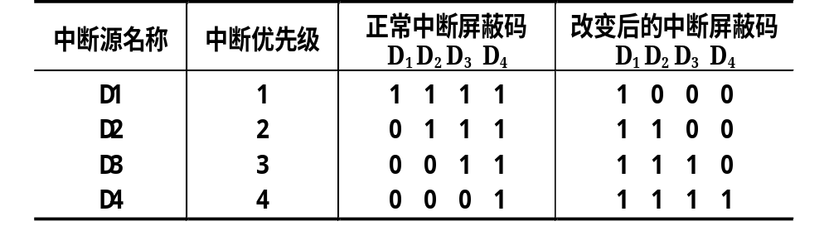
中断屏蔽
例题：有四个中断源D₁、D₂、D₃和D₄，它们的中断优先级从高到低分别是1级、2级、3级和4级。这些中断源的正常中断屏蔽码和改变后的中断屏蔽码见下表。每个中断源一位，共4位屏蔽码。（中断响应次序和中断处理次序相同或相反，“1”为中断屏蔽，“0”为开放）

Slide 54
中断屏蔽
解：
如果4个中断源都使用正常的中断屏蔽码，处理机的中断服务顺序将严格按照中断源的中断优先级进行。
如果改变中断屏蔽码，当D₁、D₂、D₃和D₄这4个中断源同时请求中断服务时，处理机实际为各个中断源服务的先后次序就会改变。
处理机响应的顺序是D₁、D₂、D₃、D₄
实际中断服务的顺序是D₄、D₃、D₂、D₁

Slide 55
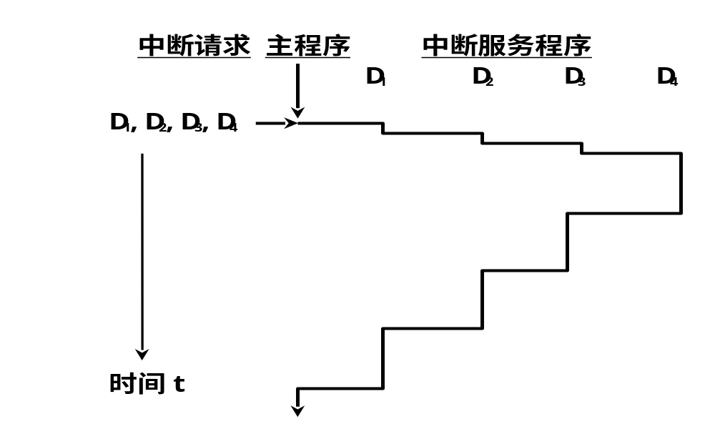
中断屏蔽
按照改变后的中断屏蔽码，处理机响应中断源的中断服务请求和实际中断服务的过程
处理机响应的顺序是D₁、D₂、D₃、D₄
实际中断服务的顺序是D₄、D₃、D₂、D₁

Slide 56
中断响应与处理次序
  硬件的工作
  中断响应次序是靠中断响应的硬件排队器事先固定好的
  软件的工作
  为了能动态地调节中断处理程序实际执行完的次序，即中断处理次序，在中断级请求源与中断响应排队器的入口端之间又加设了一个中断级屏蔽字寄存器和相应的控制门电路硬件，中断级屏蔽字寄存器中的每一个中断级屏蔽位可以控制让相应等级的中断请求能否进入中断响应排队器中参加排队（这个相当于无形中也修改了中断响应次序）

Slide 57
3.2.3 中断系统的软硬件功能分配
有些功能必须用硬件来实现，有的功能必须用软件来实现，而大部分功能既可以用硬件实现，也可以用软件实现。
恰当分配中断系统的软件与硬件功能，是中断系统最关键问题。

Slide 58
3.2.3 中断系统的软硬件功能分配
1、主要考虑的两个因素
中断响应时间
  从中断源向处理机发出中断服务请求开始，到处理机开始执行这个中断源的中断服务程序时为止，这一段时间称为中断响应时间。
  中断响应时间是一个非常重要的指标
灵活性
  用硬件实现速度快，但灵活性差
  用软件实现灵活性好，但速度慢

Slide 59
3.2.3 中断系统的软硬件功能分配
  2、中断处理过程
  ● 表示本功能一般用硬件来实现。
    ○ 表示本功能一般用软件来实现。
    ◎ 表示本功能既可以用硬件来实现，也可以用软件来实现。
中断处理过程开始
  ● 现行指令执行结束，且没有更紧急的服务请求
  ● 关CPU中断
  ● 保存中断点，PC中的内容
  ◎ 撤消中断请求
  ◎ 保存硬件现场，PSW及SP等
  ◎ 识别中断源
  ◎ 改变设备的屏蔽状态
  ● 进入中断服务程序入口
  ◎ 保存软件现场，通用寄存器等
  ○ 打开CPU中断，CPU可以响应更高级别的中断请求
  ○ 中断服务，执行中断服务程序

Slide 60
3.2.3 中断系统的软硬件功能分配
  ○ 关CPU中断
  ◎ 恢复软件现场
  ◎ 恢复屏蔽状态
  ◎ 恢复硬件现场
  ◎ 打开CPU中断
  ○ 返回到中断点
中断处理过程全部结束

Slide 61
3.2.3 中断系统的软硬件功能分配
必须用硬件实现的有：保存中断点和进入中断服务程序入口
  这两个功能相当于执行一条转子程序指令，因为中断发生在现行程序的什么地方是不确定的，不能由程序员来安排。
  第一次关CPU中断一般也用硬件来实现，因为非常简单。
必须用软件实现的有：中断服务和返回到中断点
  返回到中断点，通过执行一条中断返回指令来实现，
  中断服务，因为是“程序中断方式”。

Slide 62
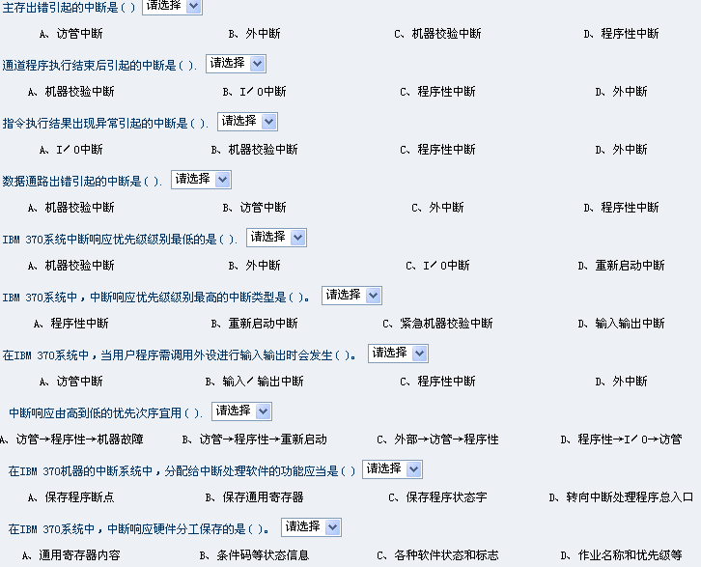
中断系统要求掌握内容(1)
Harbin Engineering University

Slide 63
中断系统要求掌握内容(2)
某系统共有4个中断级，相应地每个中断处理程序的现行状态字中就设有4个中断屏蔽位。若中断响应的次序是1->2->3->4，现要求其实际的中断处理次序为1->4->3->2，回答下面问题：
(1)设计各级中断处理程序的中断级屏蔽位（令“1”对应于屏蔽，“0”对应于开放）；
(2)若在运行用户程序时，同时出现第1、2、3、4级中断请求，请画出此程序运行过程示意图。

Slide 64
【0423-05】
机器共有4级中断，中断响应优先次序为1->2->3->4，现要求其实际的中断处理次序为1->4->3->2，回答下面问题：
(1)设计各级中断处理程序的中断级屏蔽位
（令“1”对应于屏蔽，“0”对应于开放）
【解答】
中断处理程序级别 | 中断级屏蔽位
 | 第1级 | 第2级 | 第3级 | 第4级
第1级 | 1 | 1 | 1 | 1
第2级 | 0 | 1 | 0 | 0
第3级 | 0 | 1 | 1 | 0
第4级 | 0 | 1 | 1 | 1

Slide 65
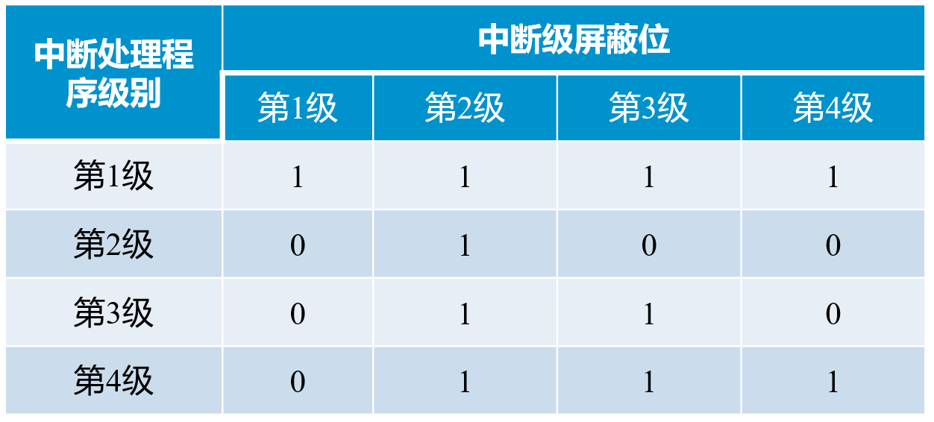
【0423-05】
【解答】
若机器共有4级中断，中断响应优先次序为
1->2->3->4，现要求其实际的中断处理次序为
1->4->3->2，回答下面问题：
(2)若在运行用户程序时，同时出现第1、2、3、4级中断请求，请画出此程序运行过程示意图。
中断处理程序
中断请求 用户程序 1 2 3 4
①②③④
t
（令“1”对应于屏蔽，“0”对应于开放）

Slide 66
中断系统要求掌握内容(3)
若机器共有5级中断，中断响应优先次序为1->2->3->4->5，现要求其实际的中断处理次序为1->4->5->2->3，回答下面问题：
(1)设计各级中断处理程序的中断级屏蔽位（令“1”对应于屏蔽，“0”对应于开放）；
(2)若在运行用户程序时，同时出现第4、2级中断请求，而在处理第2级中断未完成时，又同时出现第1、3、5级中断请求，请画出此程序运行过程示意图。

Slide 67
【0423-05】
若机器共有5级中断，中断响应优先次序为1->2->3->4->5，现要求其实际的中断处理次序为1->4->5->2->3，回答下面问题：
(1)设计各级中断处理程序的中断级屏蔽位
（令“1”对应于屏蔽，“0”对应于开放）
【解答】
中断处理程序级别 | 中断级屏蔽位
 | 第1级 | 第2级 | 第3级 | 第4级 | 第5级
第1级 | 1 | 1 | 1 | 1 | 1
第2级 | 0 | 1 | 1 | 0 | 0
第3级 | 0 | 0 | 1 | 0 | 0
第4级 | 0 | 1 | 1 | 1 | 1
第5级 | 0 | 1 | 1 | 0 | 1

Slide 68
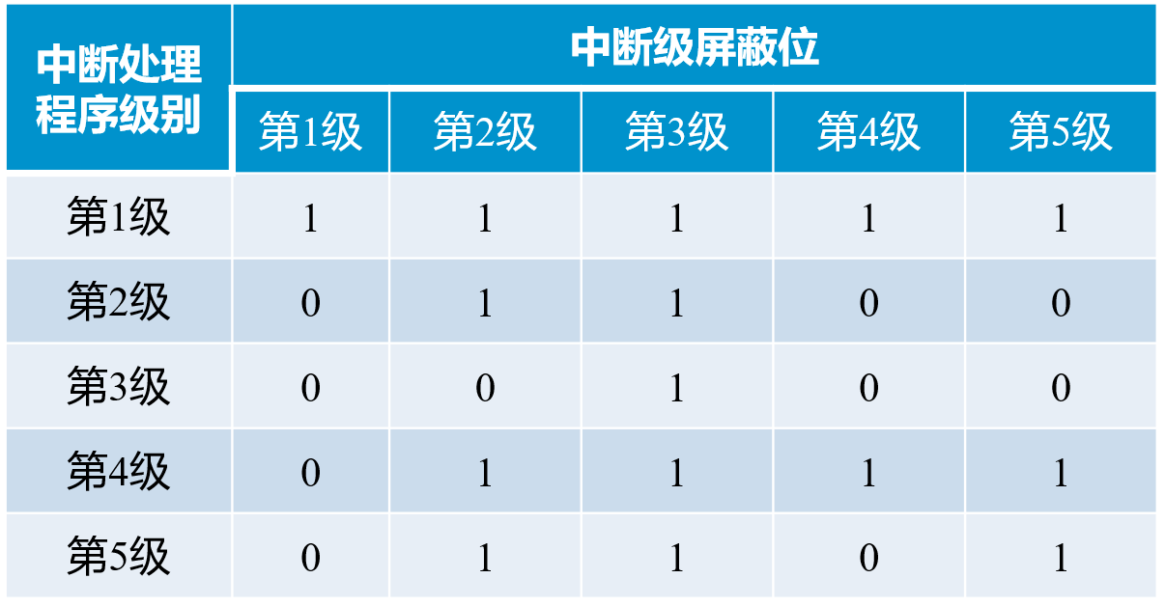
【0423-05】
【解答】
若机器共有5级中断，中断响应优先次序为
1->2->3->4->5，现要求其实际的中断处理次序为
1->4->5->2->3，回答下面问题：
(2)若在运行用户程序时，同时出现第4、2级中断请求，而在处理第2级中断未完成时，又同时出现第1、3、5级中断请求，请画出此程序运行过程示意图。
中断处理程序
中断请求 用户程序 1 2 3 4 5
②④
①③⑤
t

Slide 69
【0423-05】
【解答】
若机器共有5级中断，中断响应优先次序为1->2->3->4->5，现要求其实际的中断处理次序为
1->4->5->2->3，回答下面问题：
(2)若在运行用户程序时，同时出现第4、2级中断请求，而在处理第2级中断未完成时，又同时出现第1、3、5级中断请求，请画出此程序运行过程示意图。
解析：当发生第4、2级中断请求时，用户程序的现行PSW中的中断屏蔽位是00000，因此中
中断处理程序
中断请求 用户程序 1 2 3 4 5
②④
①③⑤
t
断用户程序。按照中断响应优先次序，先响应第2级中断请求，第4级中断请求进入排队器。又因为第2级中断请求PSW中的屏蔽位是01100，对第4级是开放的，所以中断第2级，响应第4级。依次类推。

